Slide 1



TRƯỜNG TIỂU HỌC TÂN VIÊN
CHÀO MỪNG QUÝ THẦY CÔ
VỀ DỰ GIỜ THĂM LỚP
Môn Toán lớp 3
BÀI 35: LUYỆN TẬP CHUNG (T2)
GV: Phạm Thị Hương– Lớp 3D

Slide 2

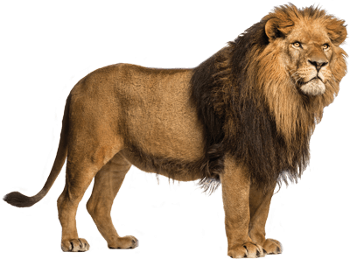

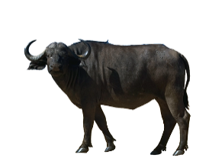
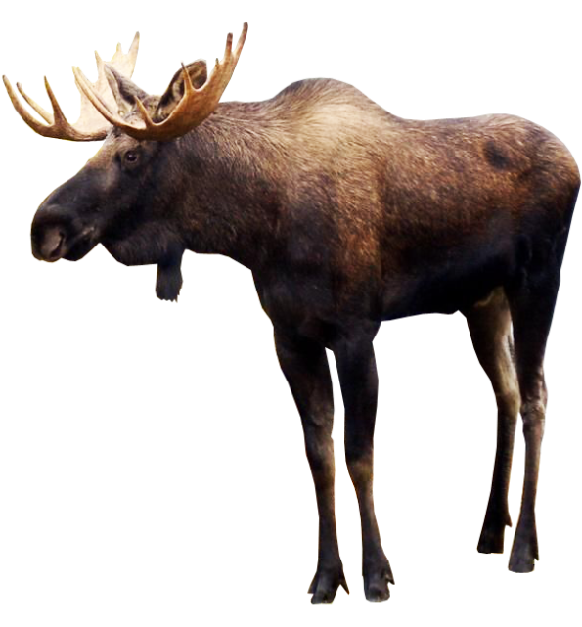
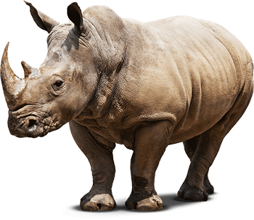
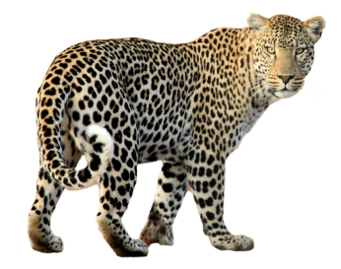


KHÁM PHÁ RỪNG XANH

Slide 3
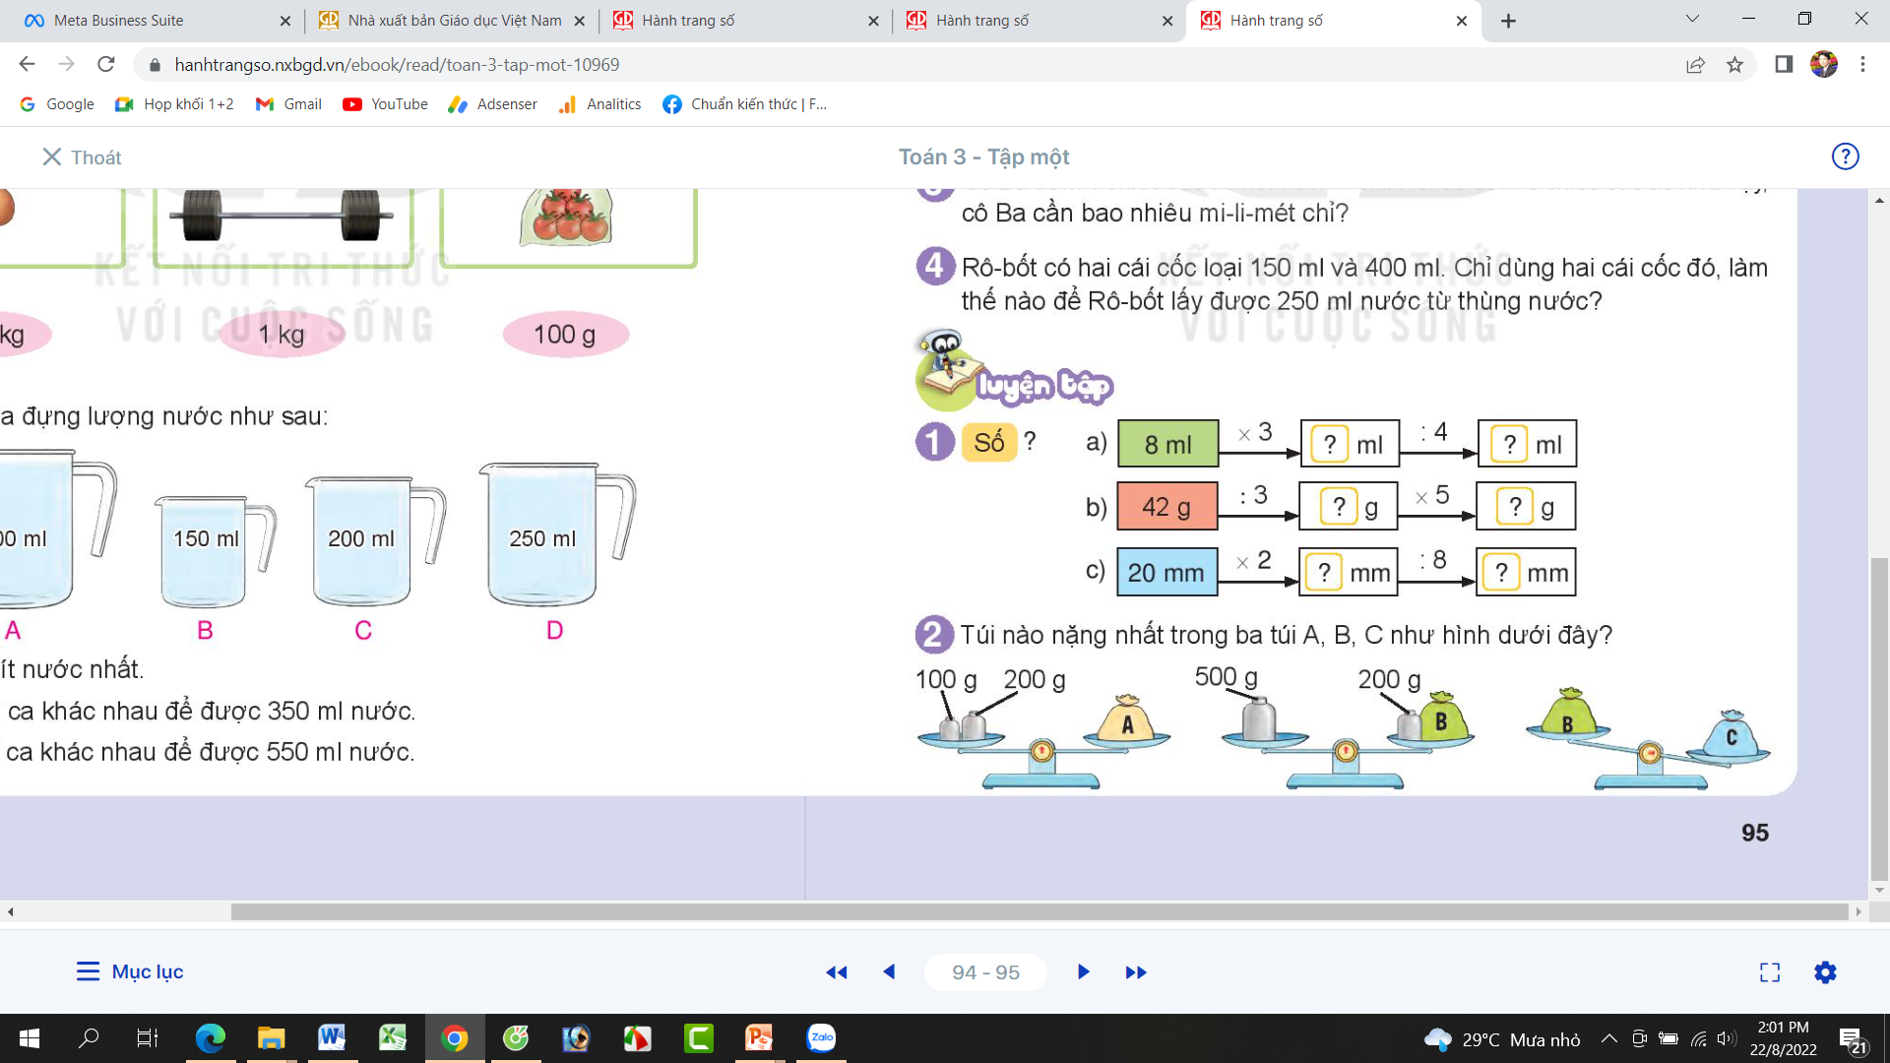
Thứ Tư ngày 11 tháng 12 năm 2024
TOÁN
BÀI 35: LUYỆN TẬP CHUNG (T2)
24
6
14
70
40
5

Slide 4

Thứ Tư ngày 11 tháng 12 năm 2024
TOÁN
BÀI 35: LUYỆN TẬP CHUNG (T2)
Túi A: 300 g
Túi B: 300 g
Cân nghiêng về túi C
Cân nghiêng về túi C, nghĩa là túi C nặng hơn túi B. Vậy C là túi nặng nhất.

Slide 5
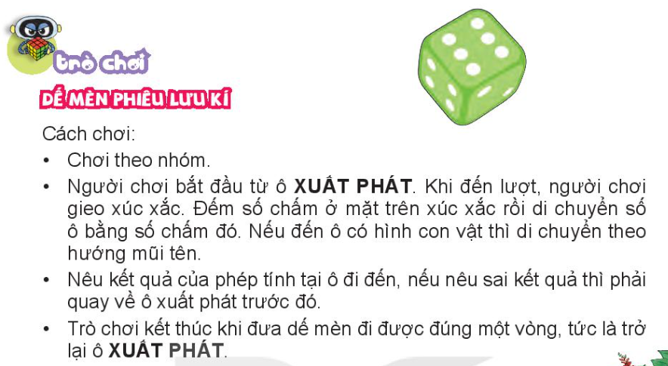
Thứ Tư ngày 11 tháng 12 năm 2024
TOÁN
BÀI 35: LUYỆN TẬP CHUNG (T2)

Slide 6
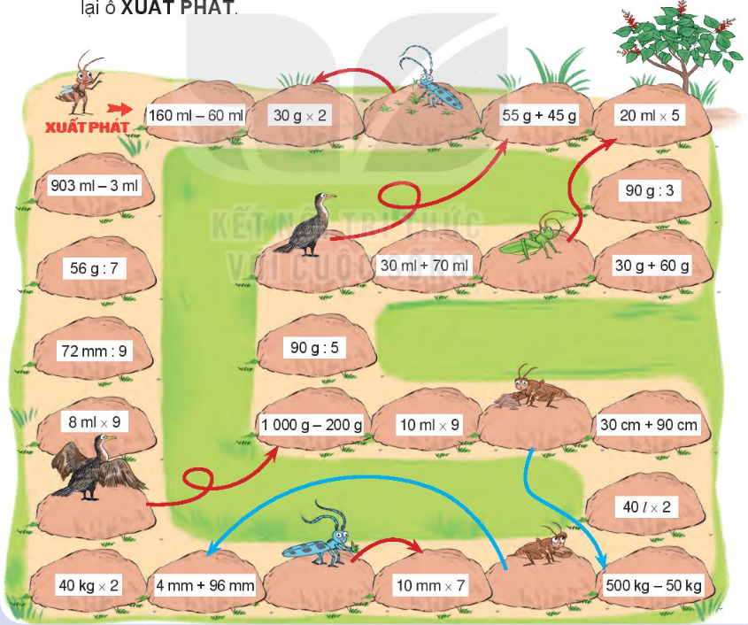
Thứ Tư ngày 11 tháng 12 năm 2024
TOÁN
BÀI 35: LUYỆN TẬP CHUNG (T2)

Slide 7

XIN CHÂN THÀNH CẢM ƠN
QUÝ THẦY CÔ GIÁO VÀ CÁC EM

